Slide 1

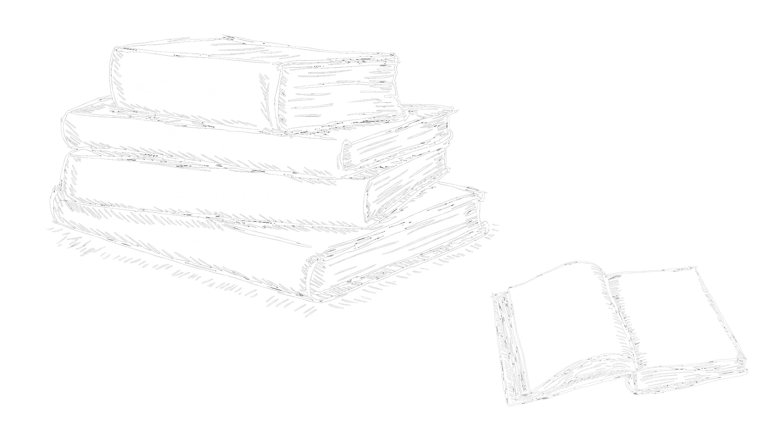
Katedra Teoretické Informatiky a Matematické Logiky
DAVID
NÁPRAVNÍK
Vedoucí bakalářské práce: Mgr. Kateřina Macková
Studijní program: Informatika (B1801)
Studijní obor: IPSS (1801R048)

Slide 2
Úvod
Knihovní systémy dlouhodobě uchovávají data o naší historii
Tyto systémy často stagnují v zastaralých verzích
Primárně kvůli zpětné kompatibilitě, jak softwarové tak i uživatelské
Nové technologie mohou přinést zvýšení efektivnosti pracovníků a pohodlí při práci

Slide 3
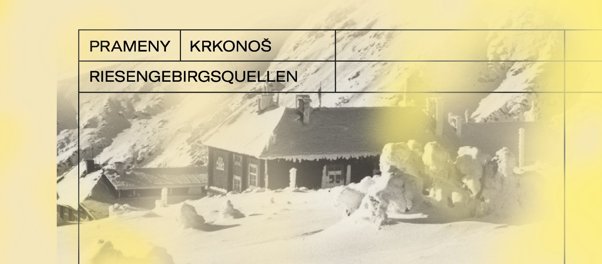
Projekt PraK
NAKI II - Prameny Krkonoš
Systém evidence, zpracování a prezentace pramenů k historii a kultuře Krkonoš

Slide 4
Cíle
Hlavním cílem je nashromáždit nejnovější trendy v oblasti webových aplikací a databázových nástrojů
Připravit prostředí pro rozšíření (moduly)
Dalším cílem je zakomponování uživatelsky přívětivého designového jazyka

Slide 5




Technologie
MongoDB
Express
React
NodeJS
Dokumentová databáze
Minimalistická
Snadno rozšiřitelná
JSON formát
Backendový framework
Single-page Framework
Podpora komponent
JavaScriptový Framework
NPM
dobrá podpora neuronových sítí

Slide 6
Technologie
MongoDB
Dokumentová databáze
Minimalistická
Snadno rozšiřitelná
JSON formát

Slide 7
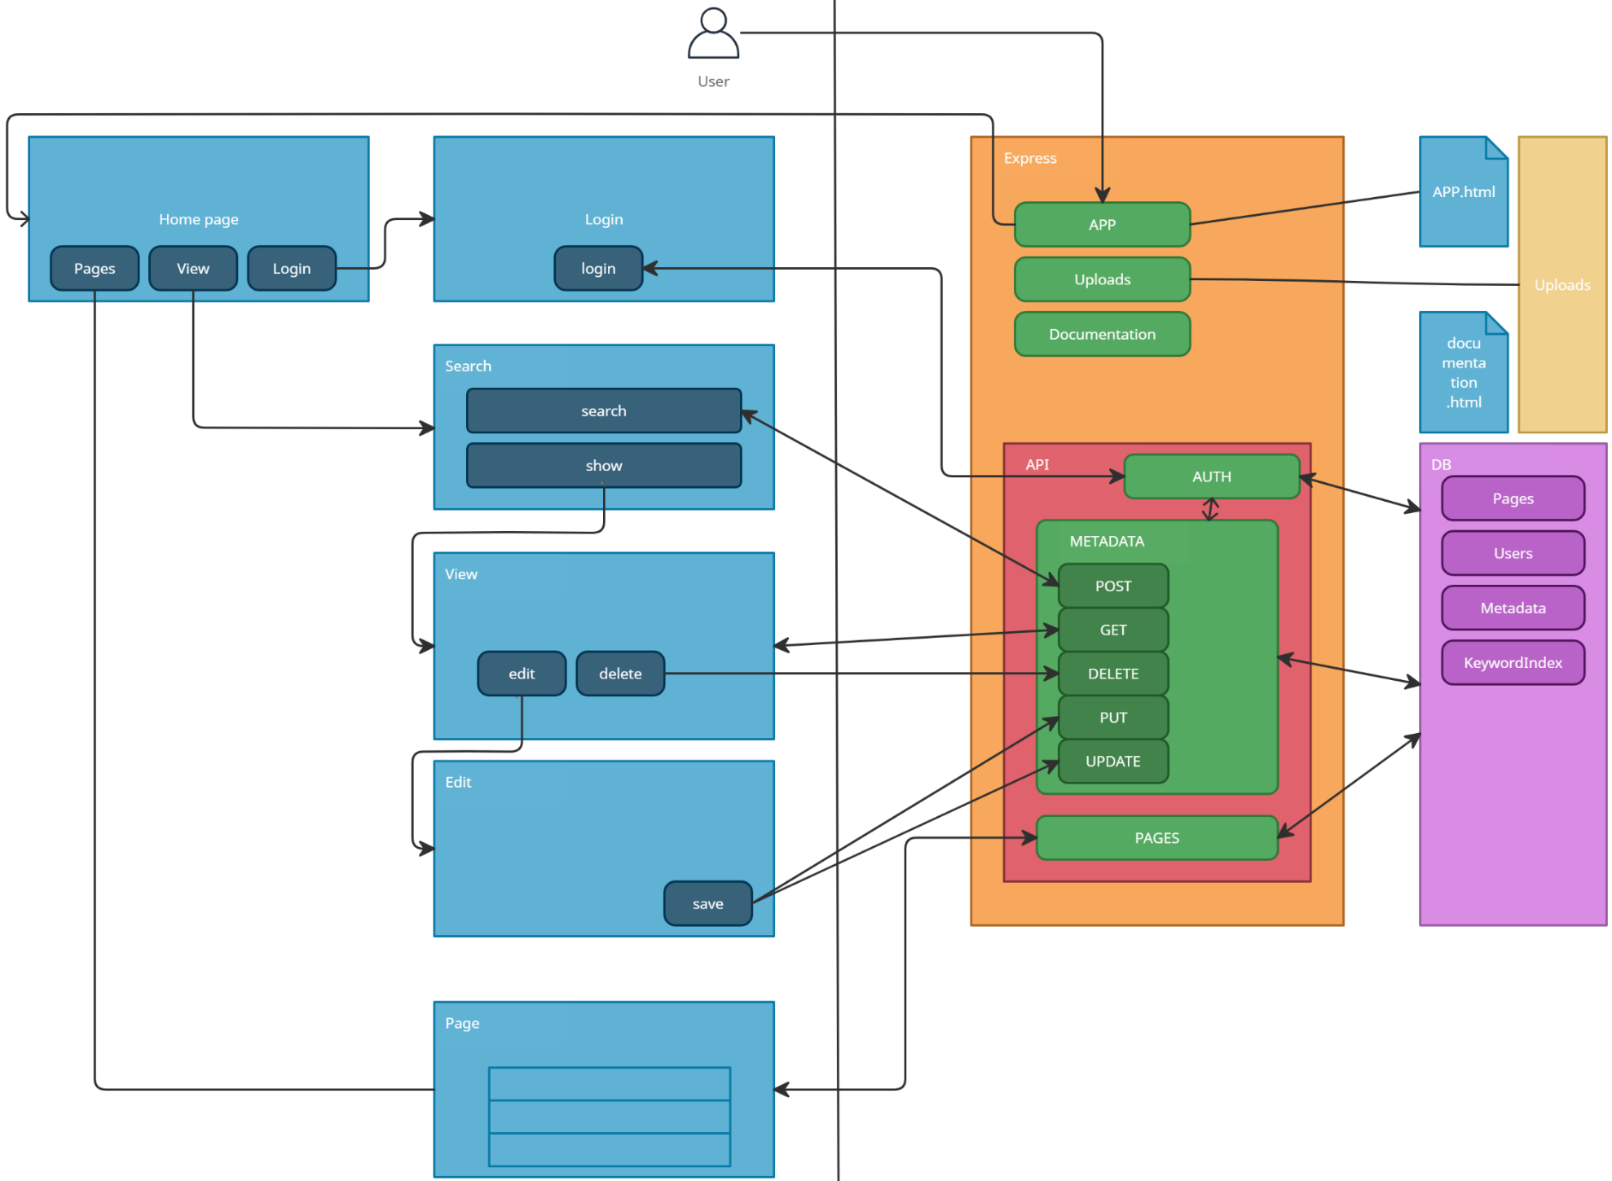

Slide 8
Backend
Kompilace single page application
Zapouzdření do balíčku pro NPM
Možnost spouštění cizích kódů (modulů) v jazycích jako jsou JS, Python atd.
Komunikace s databází
Aktuálně mimo hlavní server (Google MongoDB Atlas)
Možnost hostování databáze ze stejného serveru

Slide 9
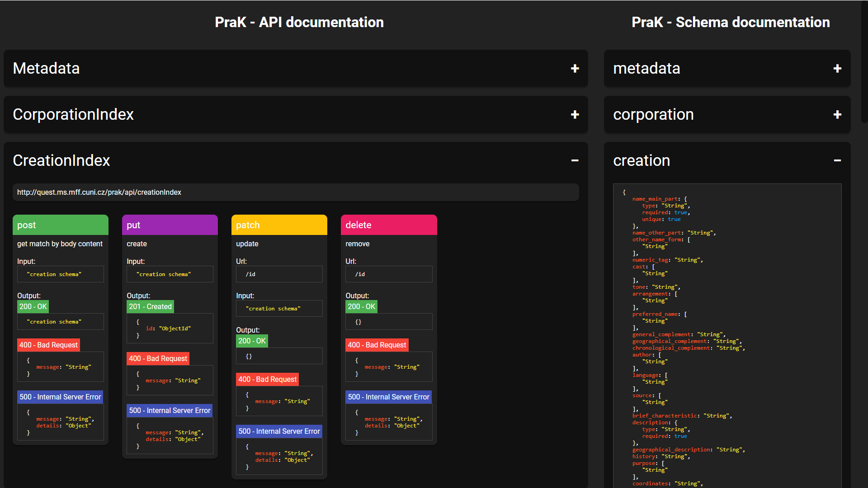
API
Seznam requestů:
Dotazy podle metody
Tělo dotazu
Možné odpovědi
Seznam schémat:
Přesné názvy
Datové typy
Možné vlastnosti
Required, Unique …
Přístupné online: http://quest.ms.mff.cuni.cz/prak/api/documentation

Slide 10
Databáze

Slide 11
Schémata

Slide 12
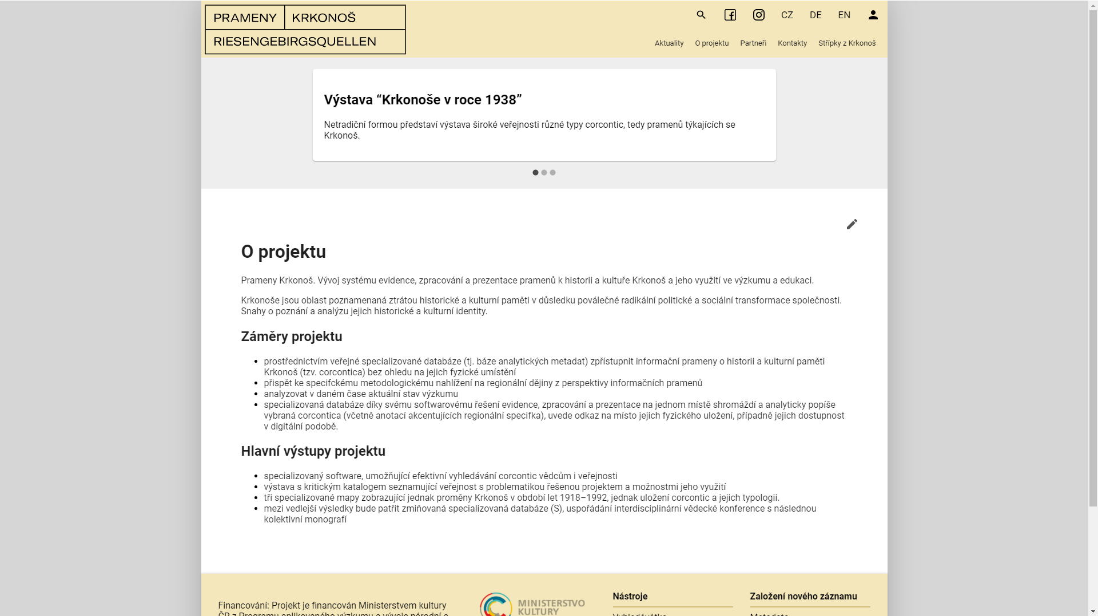
Frontend

Slide 13
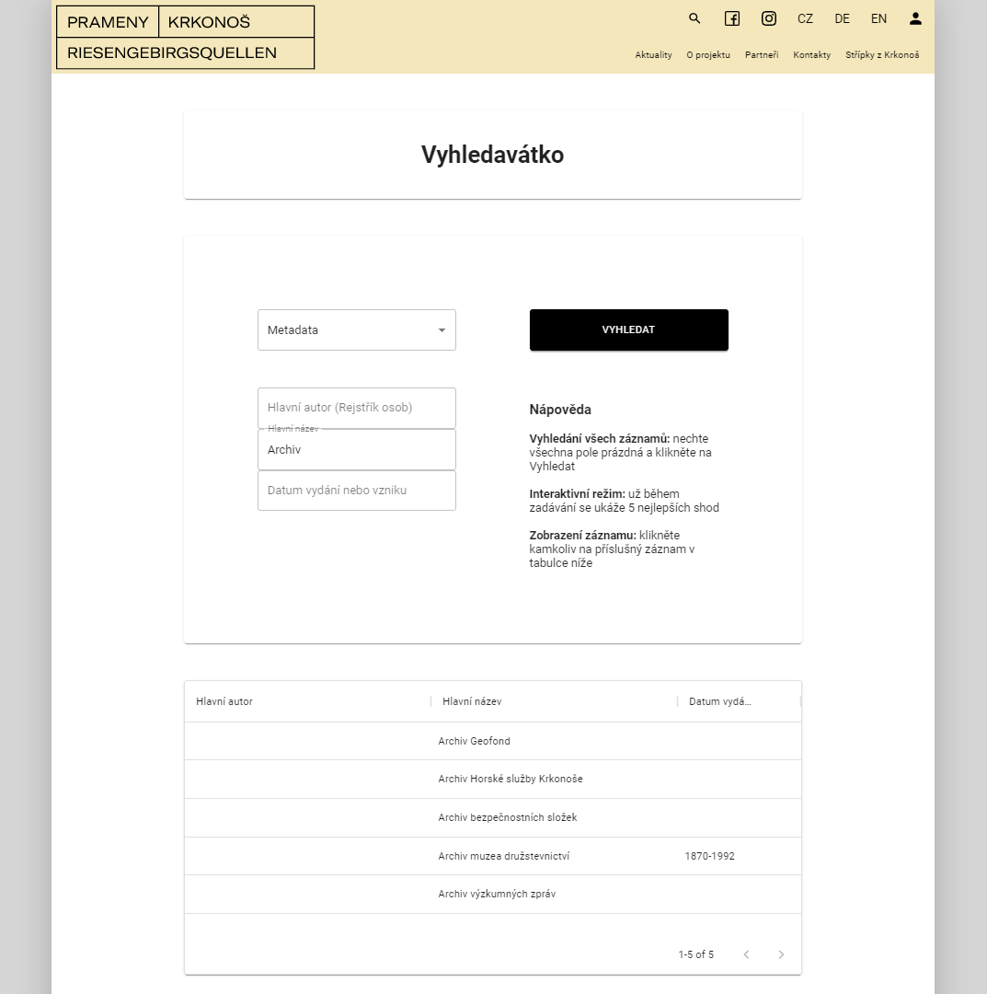
Výběr tabulky pro hledání
Dynamické vyhledávání
Vyhledávání pomocí RegExpu
Tabulka výsledků

Slide 14
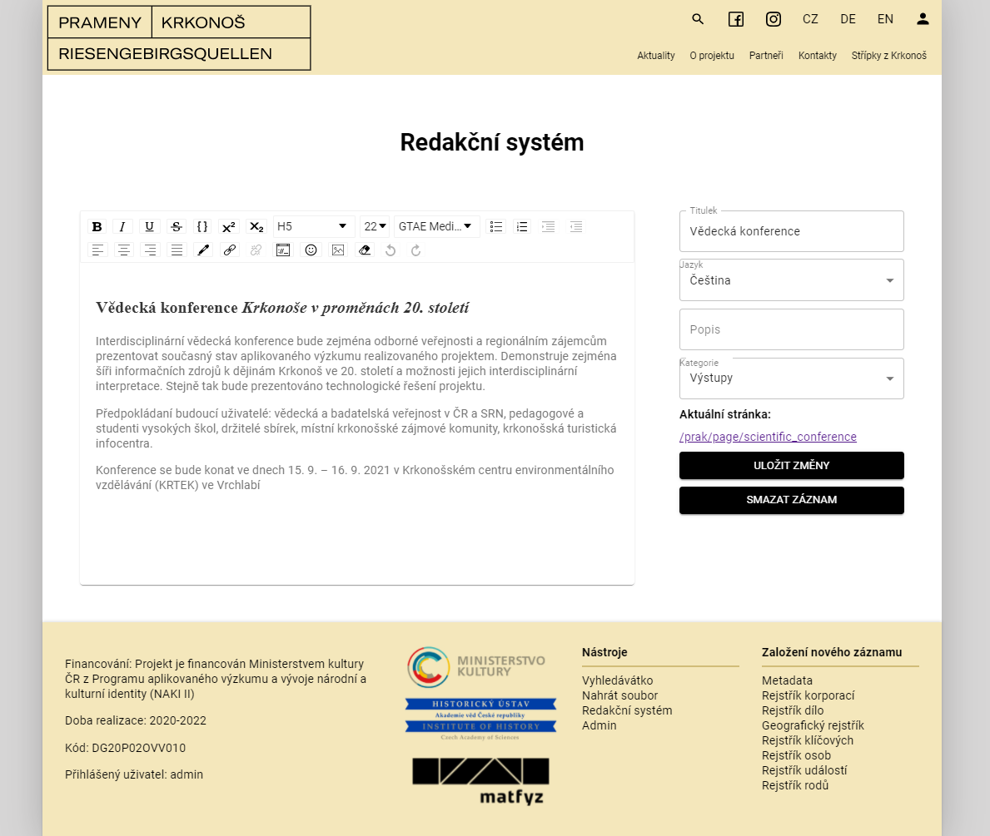
Editace obsahu webu
Plná podpora HTML
Možnost nahrávnání obrázků
Metadata ke stránce
Jazyk
Kategorie

Slide 15
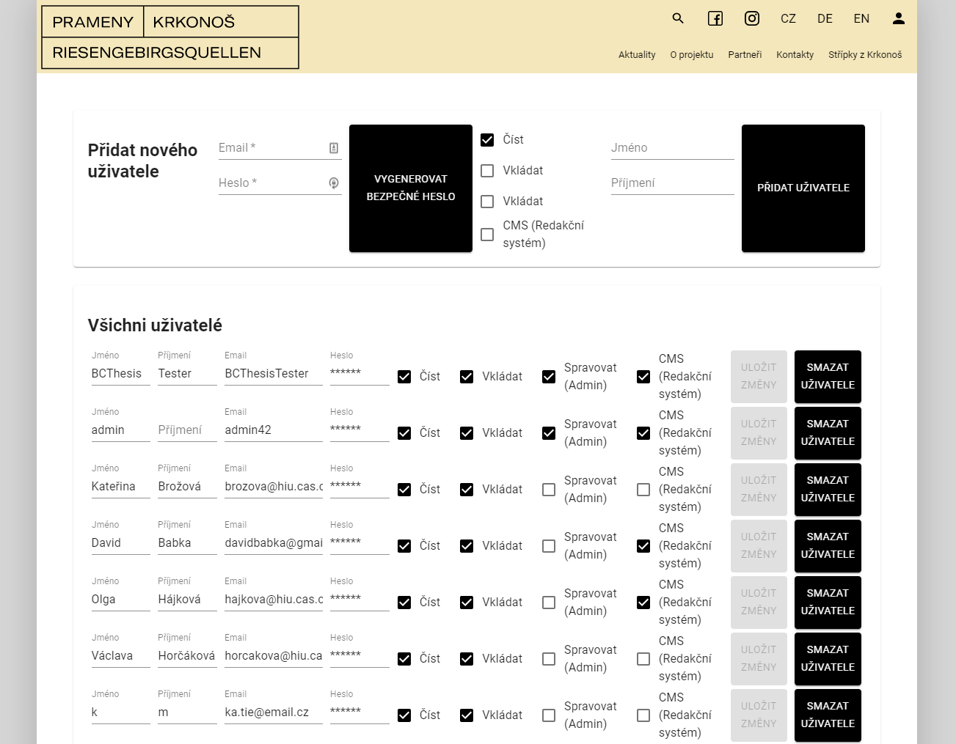
Systém práv
Admin
Redaktor
Zadavatel
Návštěvník
Vytváření a editace účtů
Zahešovaná hesla

Slide 16
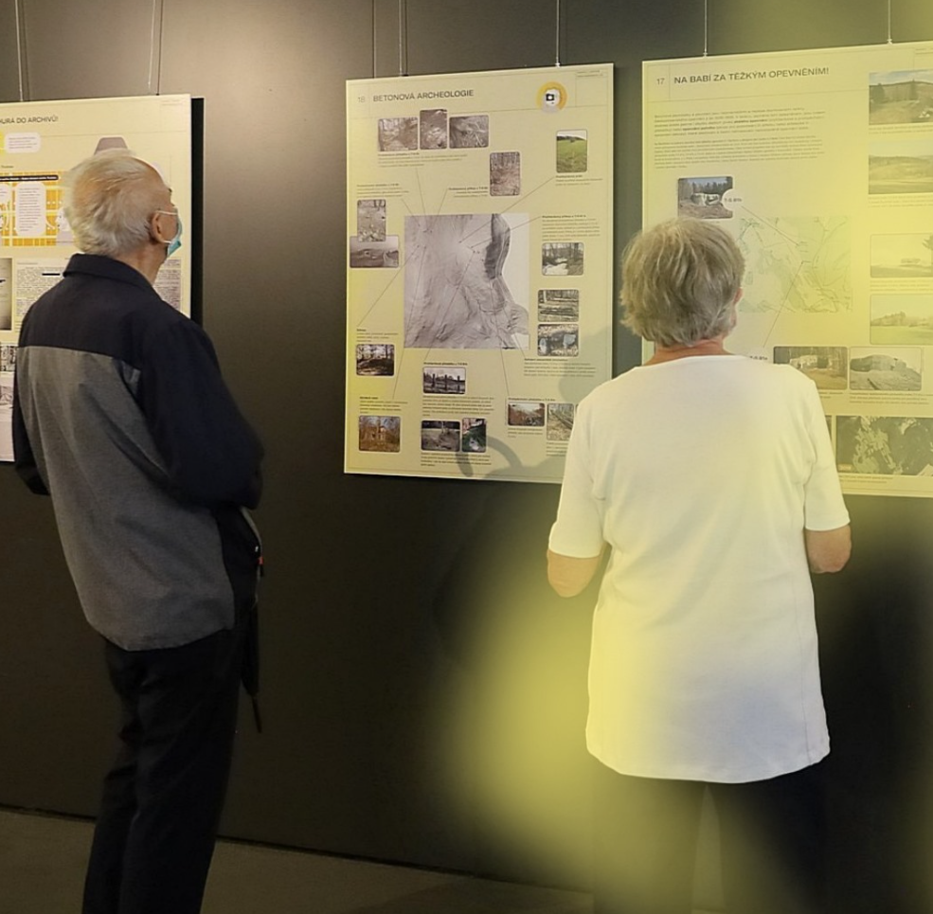
Výsledek
Aktuálně běžící aplikace je využita pro projekt PraK
http://quest.ms.mff.cuni.cz/prak
Zadavatelé a redaktoři systém používali přes půl roku
> 35000 záznamů
Desítky příspěvků
Modul Hologram je aktuálně používán na výstavě ve Vrchlabí

Slide 17
Testy rychlosti
První načtení aplikace (domovská stránka) (100x načtení, načtení DOM objektu, 20Mbit/s)
Min 5% => 411 ms
Avg => 470 ms
Max 5% => 514 ms
Rychlé hledání (1000 requestů, přijetí 5 položek, 20Mbit/s)
Min 5% => 28.6 ms
Avg => 32.7 ms
Instantní zobrazení při 30 fps
Max 5% => 36.8 ms
Nakešované načtení aplikace (100x načtení, načtení DOM objektu, 20Mbit/s)
Min 5% => 312 ms
Avg => 335 ms
Max 5% => 359 ms
Objemné hledání (1000 requestů, přijetí 1000 položek, 20Mbit/s)
Min 5% => 513 ms
Avg => 578 ms
Max 5% => 748 ms

Slide 18
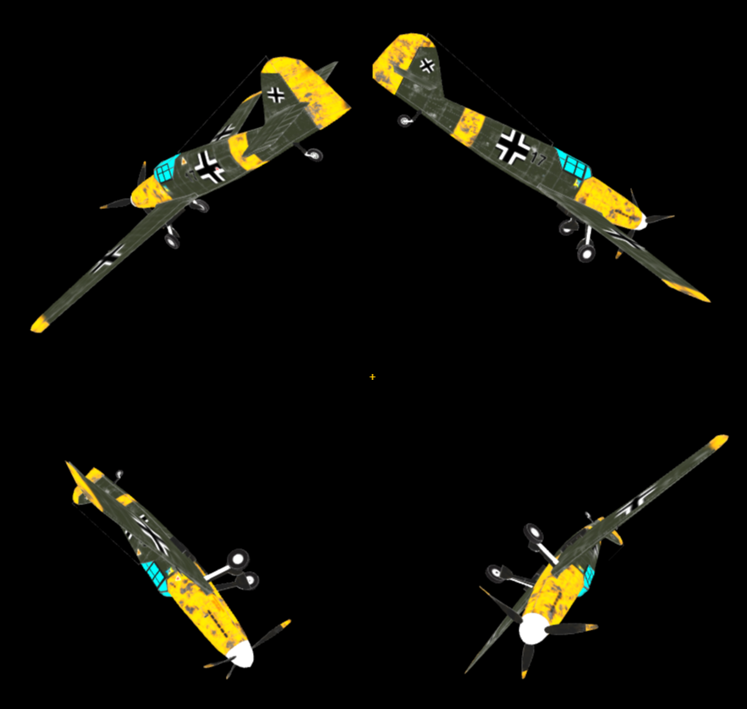
Instalace a rozširitelnost
ˇ
##### frontend npm install
cd frontend
npm install
##### frontend build
npm run build
##### backend npm install
cd ../backend
npm install
node server
Samostatně spustitelný modul „Hologram“

Slide 19
Mozné další rozšírení
ˇ
ˇ
Vyspělejší vyhledávání za pomoci neuronové sítě
Modul pro uchování a porovnání historických map oproti leteckým snímkům
Hromadné úpravy, šablony a podobné knihovnické funkce
Backend a API nepotřebují velký zásah
Do Frontendu stačí přidat komponentu pro danou funkcionalitu

Slide 20
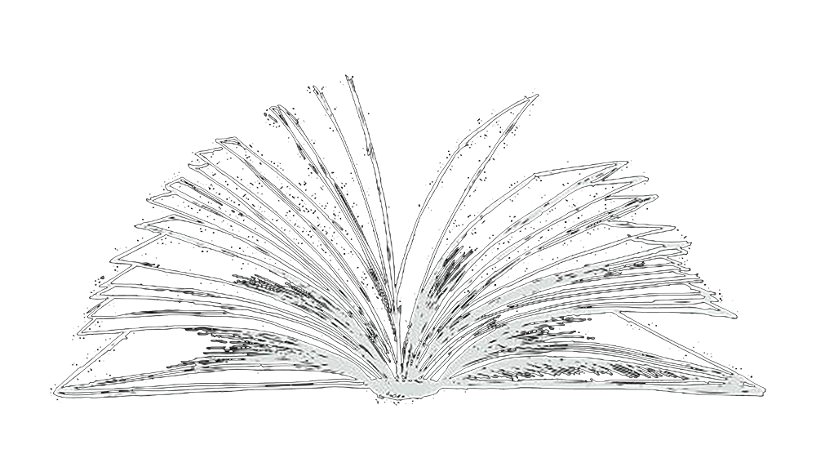
DEKUJI ZA POZORNOST
ˇ

